Slide 1






Slide 2

BÀI 8
THỰC HÀNH LẮP GHÉP, XẾP HÌNH
Trang 52

Slide 3



Slide 4
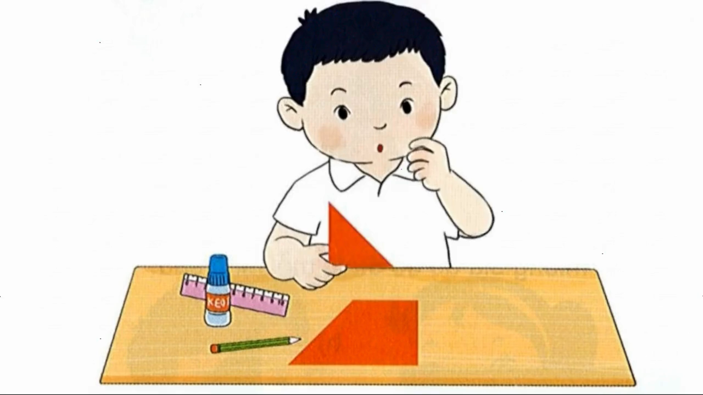

Slide 5
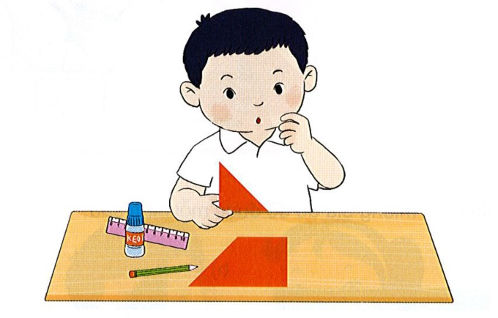
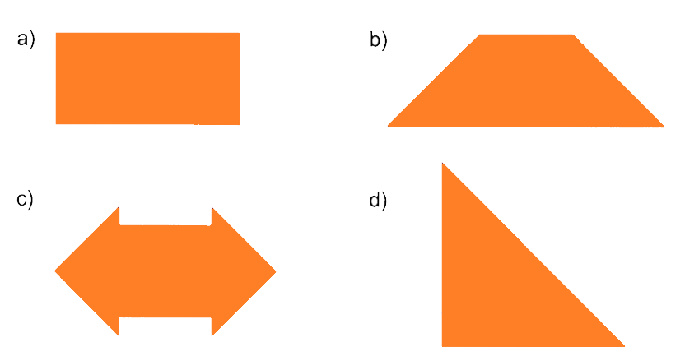
1
Bạn Việt cắt miếng bìa hình vuông thành bốn miếng bìa hình tam giác.
Em hãy ghép bốn miếng bìa hình tam giác đó để được mỗi hình sau:

Slide 6
a)

Slide 7

a)
Notes:
Gợi ý cho HS nhiều cách ghép

Slide 8
b)

Slide 9
b)
Notes:
HS có thể có nhiều cách ghép khác nhau

Slide 10
c)

Slide 11
c)
Notes:
HS có thể có nhiều cách ghép khác nhau

Slide 12
d)

Slide 13
d)
Notes:
HS có thể có nhiều cách ghép khác nhau

Slide 14








2. Tìm hai miếng bìa để ghép được:
Hình tròn
Hình vuông
Hình tam giác
Hình chữ nhật.
1
A
2
B
3
C
4
D
Notes:
Click vào hình bên cột trái để ghép

Slide 15


Slide 16

THỬ TÀI SÁNG TẠO MỘT SỐ HÌNH
BẰNG HÌNH PHẲNG EM CÓ

Slide 17

THỬ TÀI SÁNG TẠO MỘT SỐ HÌNH
BẰNG HÌNH PHẲNG EM CÓ

Slide 18


Ôn lại nội dung đã học về đơn vị giây.
Chuẩn bị nội dung bài mới

Slide 19




